Slide 1
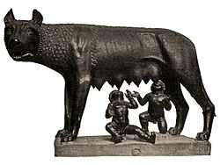
RÓMA TÖRTÉNETE i.e. 753 - 476

Slide 2
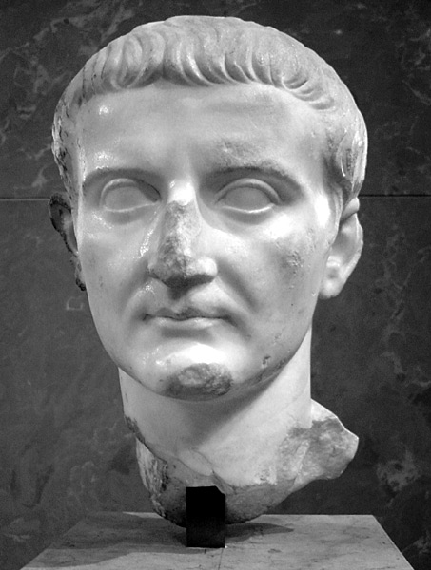
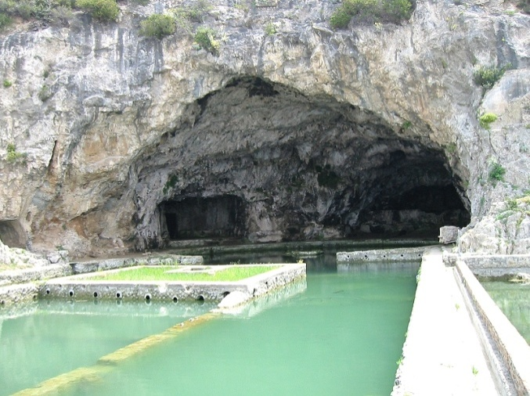
Híres és Hírhedté vált uralkodók a Római Birodalom idején
Tiberius uralkodására általában jellemző volt, hogy követte Augustus modelljét.
Felismerte, hogy a provinciákat nem szabad kizsarolni, hanem tisztességes mértékben kell adóztatni . Külpolitikájában Tiberius igyekezett fenntartani a békét mind a keleti, mind a germán határon.
Tiberius ( Kr. e. 42 – Kr. u. 37) a Római Birodalom második császára, a népszerű Augustus fogadott fia volt. 23 éven keresztül ült a császári trónon, 14-től haláláig.
Nagyobb hódító vállalkozásba egyik hadszínté- ren sem kezdett.
Tiberius hibái ellenére sikeresen vitte tovább Augustus hagyatékát.
A visszavonult, rossz hírű uralkodót a köznép is gyűlölte.
Öreg korára visszavonult a Tirrén-tengerbe nyúló villájába

Slide 3
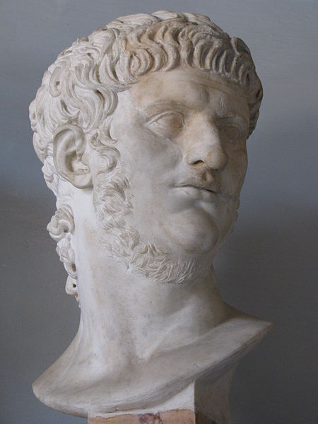
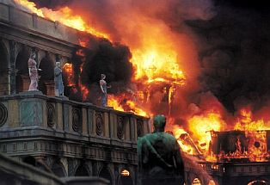
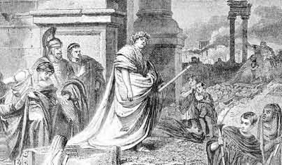
„Nero, a véres költő”
Mivel az előkelő rétegek körében elveszítette bázisát, dús juttatásokkal igyekezett megnyerni a plebs támogatását: növelte az ingyen élelem és a cirkuszi látványosságok mennyiségét. Nero kezdettől fogva előadói babérokra vágyott, így nem egyszer megesett, hogy saját szerzeményeivel lépett fel.
Nero ( 37 – 68) 54-től haláláig római császár,
zsarnoki tettei és hírhedt művészi ambíciói révén Nero a legismertebb ókori uralkodók egyike.
Egyes történészek szerint a tűzvész idején a császár nem volt Rómában
64. július 18-áról 19-re virradó éjjel Róma nagy része kigyulladt, a romokon monumentális építkezést kezdeményező uralkodót vádolták meg.

Slide 4
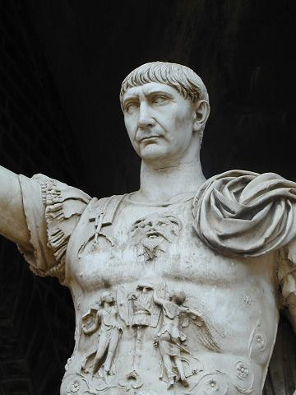
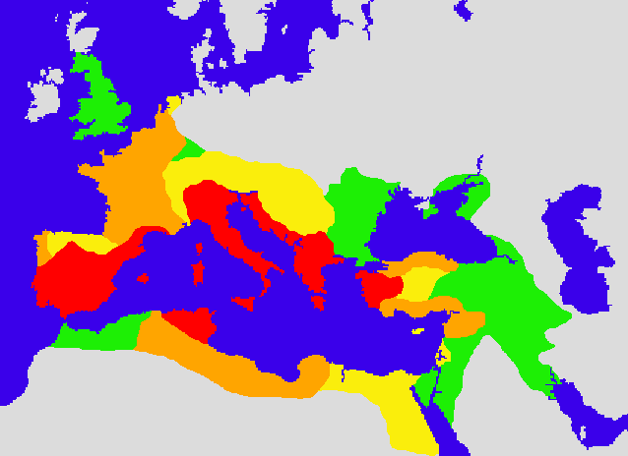
A birodalom Traianus császár alatt érte el legnagyobb kiterjedését. Magába foglalta északon, az Al-Duna vidékén Daciát, a Fekete-tengertől keletre Armenián át egészen a Kaszpi-tengerig nyúlt, bekebelezte Asszíriát, Mezopotámiát, Arábiát, Egyiptomot és Kürénét.
Traianus (53 – 117) 98-tól haláláig a Római Birodalom császára.
Róma terjeszkedése i. e. 133-tól 117-ig

Slide 5
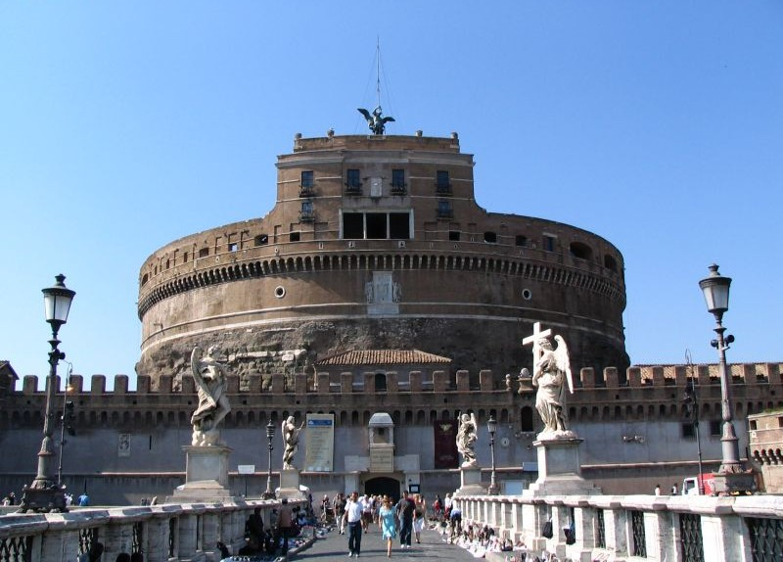
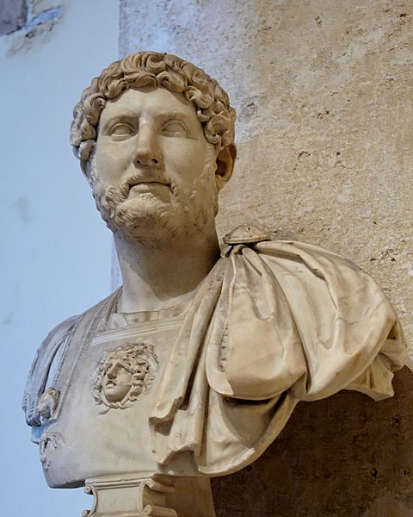
Hadrianus alatt a császári közigazgatás az egész birodalmat behálózó, egységes szervezetté vált.
Ebben az időben a 40 római provincia közül már csak 11 tartozott a senatus irányítása alá.
Castel San Angelo, Hadrianus császár mauzóleuma
A hadsereg a határvonal mellett állomásozott, állandó jellegű, kőből épített, ill. földsánccal megerősített kiegészítő táborokban. A császárság erre az időre véglegesen egyeduralommá, nyílt katonai diktatúrává fejlődött.
Hadrianus császár (76 – 138) 117-től 138-ig római császár.

Slide 6
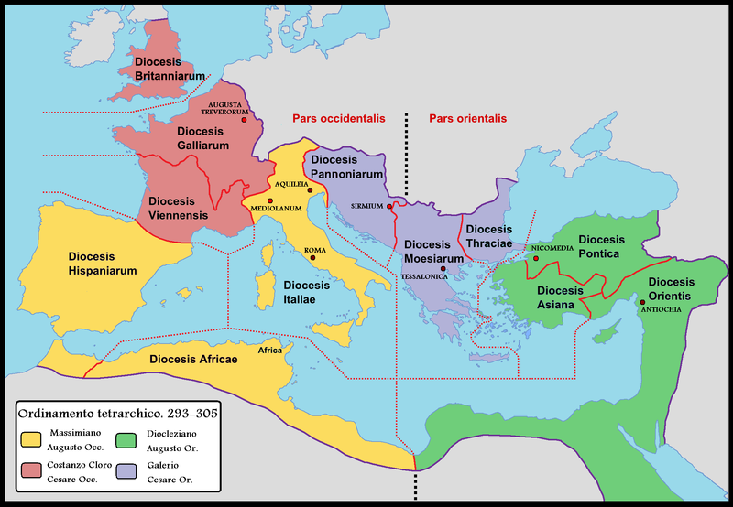
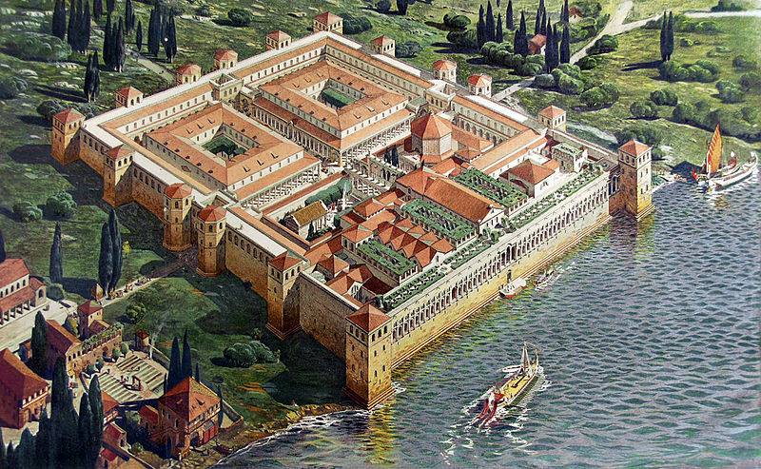
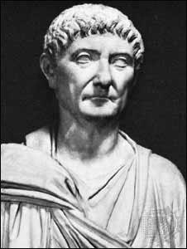
Diocletianus császár rendelte el az utolsó keresztényüldözést (303-313), amelyet a legvéresebbnek tartanak a birodalom történetében. A császár megosztotta a birodalom kormányzását egy társcsászárral, majd két alcsászárt is kijelöltek maguk mellé.
Tetrarchia rendszere
Diocletianus (244 – 311.) 284 - 305 között római császár.
Diocletianus palotája a horvátországi Split városában
Diocletianus reformjai segítettek abban, hogy a Nyugatrómai Birodalom még további kétszáz éven át fennálljon, és megteremtették az alapokat a Bizánci Birodalom létrejöttéhez és további ezer éves fennállásához.

Slide 7
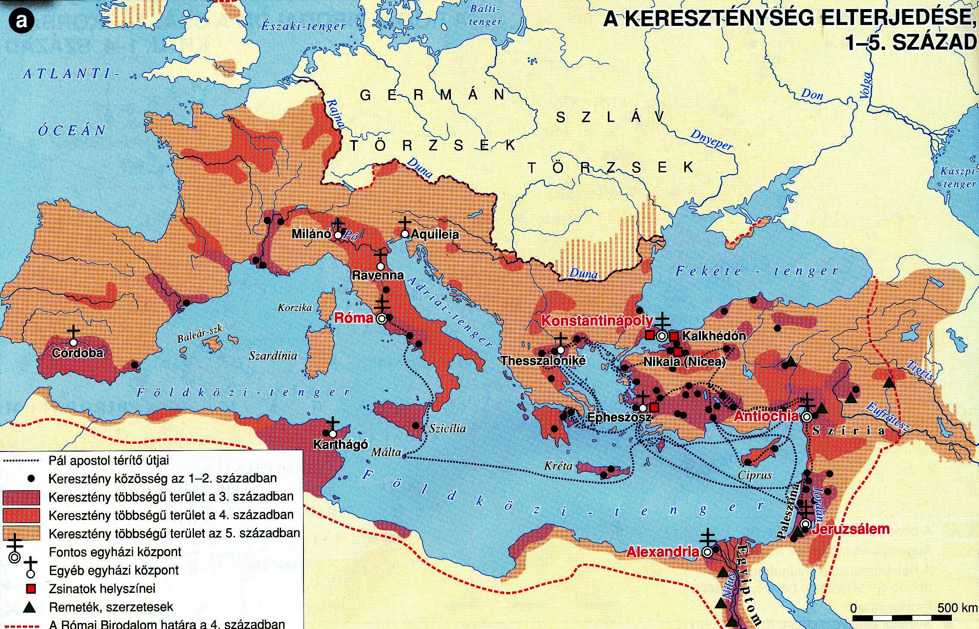

Slide 8
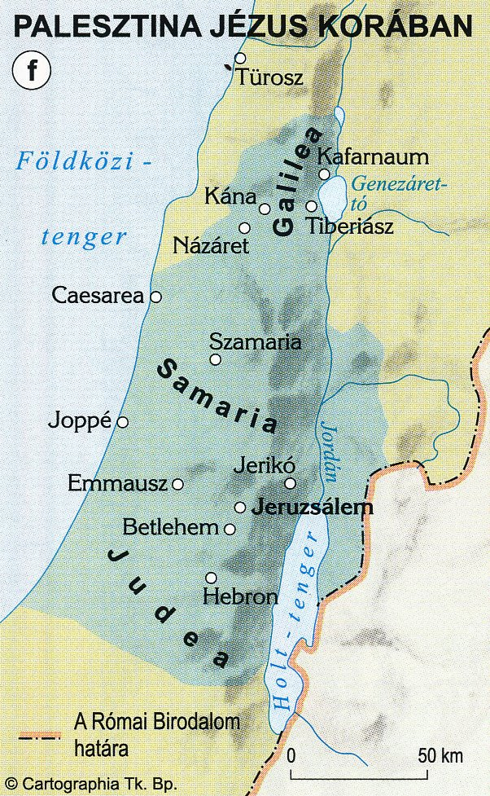

Slide 9
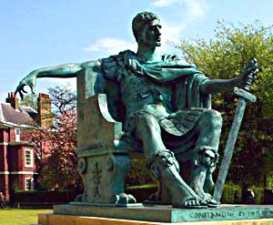
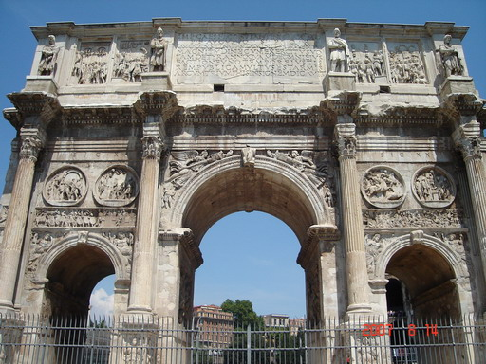
Európában ma leginkább a - keresztény egyház vezető püspökei és a császár között lezajlott tárgyalásoknak és kiegyezéseknek köszönhetően - 313-ban kiadott milánói ediktumról nevezetes (amely a Római Birodalomban elsőként engedélyezte a keresztény vallást), mely fontos lépést jelentett a kereszténység elterjedésében.
I. Constantinus vagy Nagy Konstantin (272 - 337.) római császár, akit csapatai 306-ban kiáltottak ki császárrá, és ettől kezdve uralmát a Római Birodalom egyre nagyobb részére, majd egészére kiterjesztve egészen haláláig uralkodott.
I. Constantinus tiszteletére emelt diadalív

Slide 10
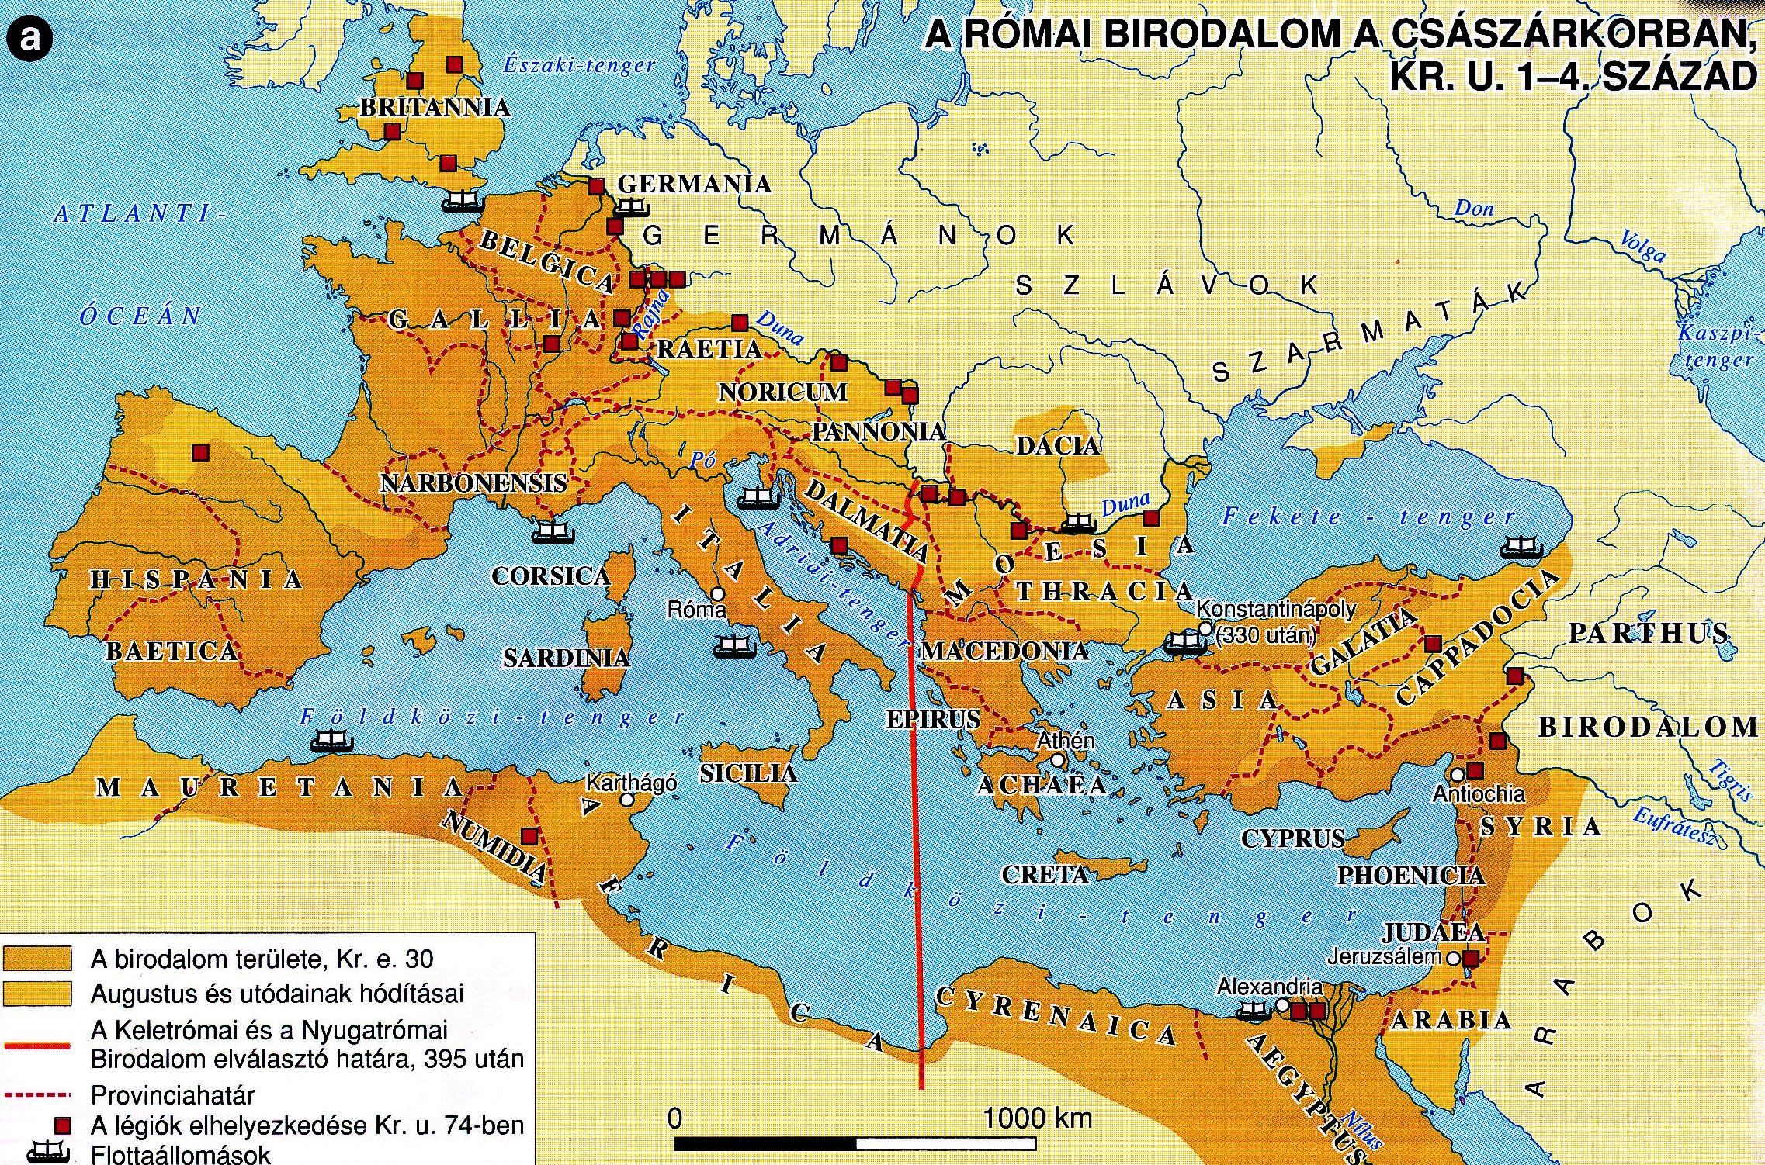

Slide 11
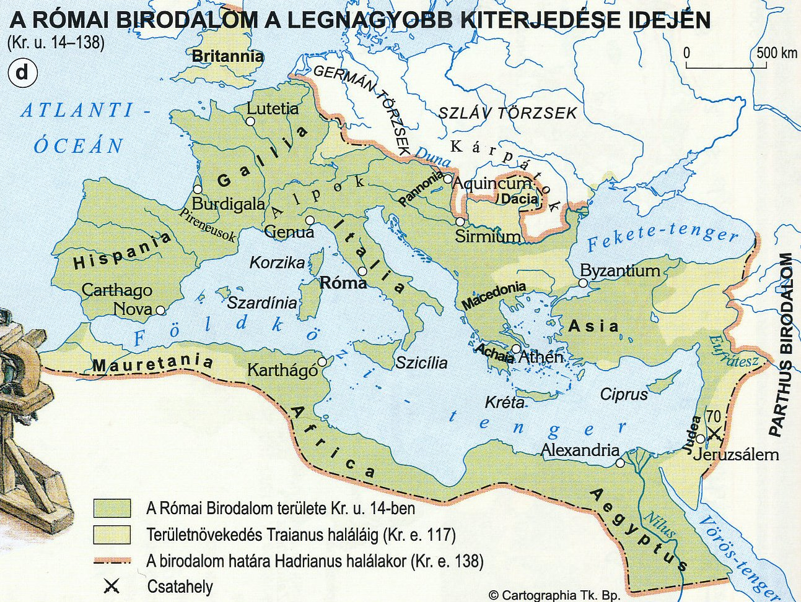

Slide 12
